Slide 1
Python
Pruebas unitarias

Slide 2
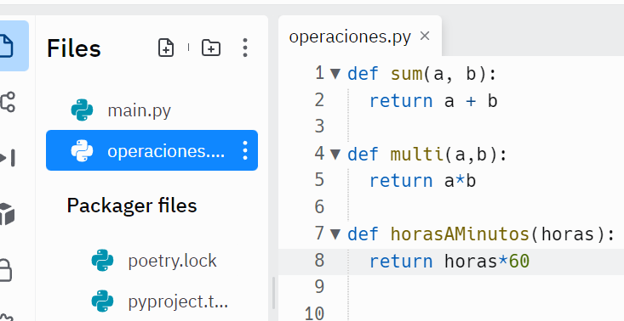
Pruebas Unitarias Crear un modulo con funciones

Slide 3
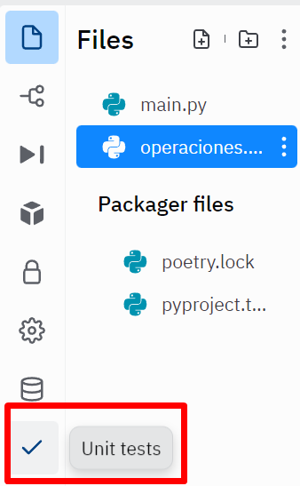
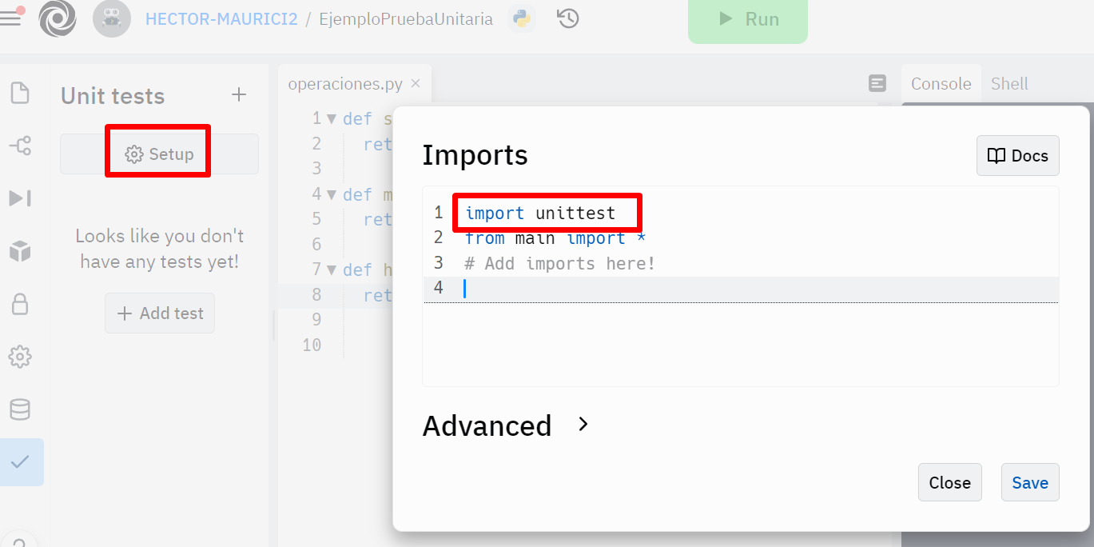
Pruebas Unitarias Validar la importación de unittest

Slide 4
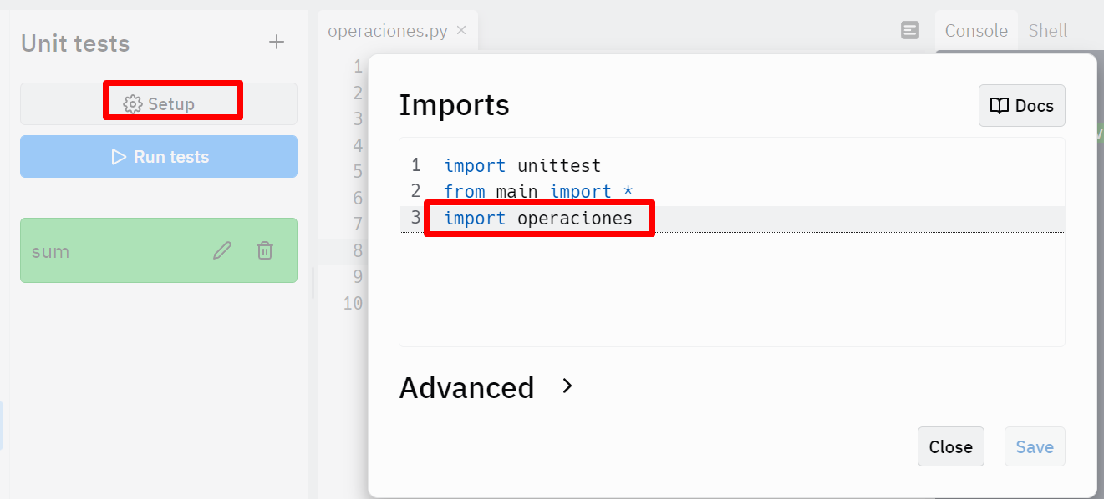
Pruebas Unitarias Validar la importación de unittest

Slide 5
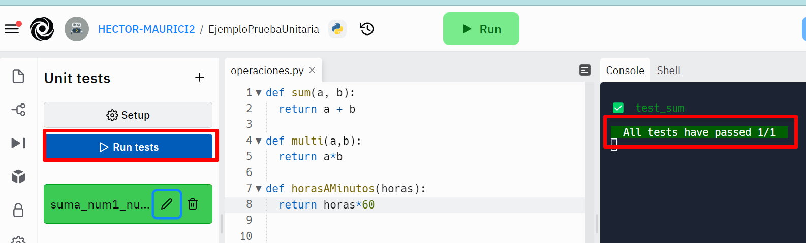
Pruebas Unitarias

Slide 6
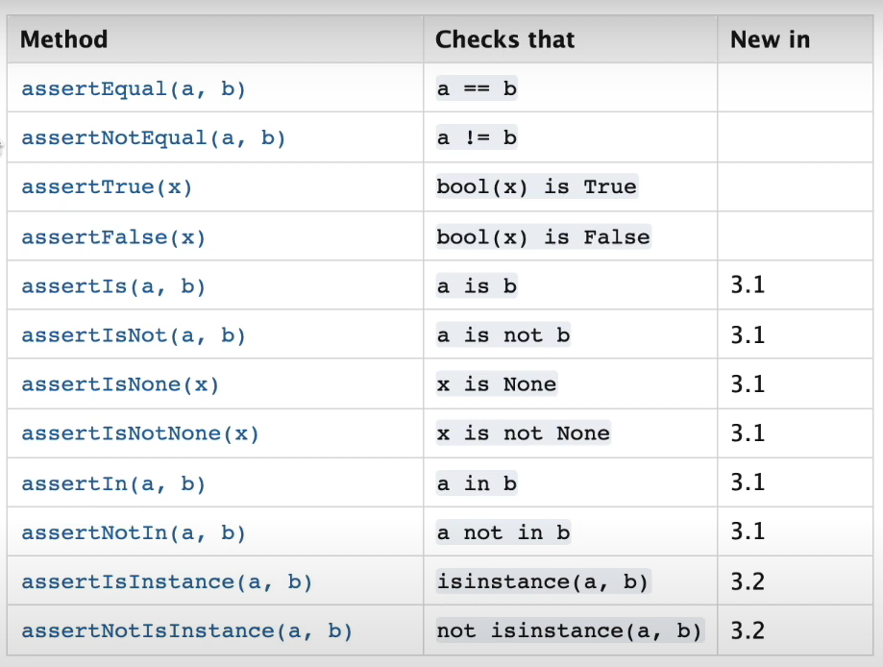
Pruebas Unitarias

Slide 7
Webliografia
https://docs.replit.com/teams-edu/unit-testing
https://www.youtube.com/watch?v=eAWoIEJai2o

